Slide 1


第六章 高级数据类型
商丘师范 韩杰

Slide 2
高级数据类型-字典
目标
01 字典的定义
02 字典和列表的区别
03 字典语法
04 字典常用操作(查询、增加、修改、删除)
05 字典循环遍历
06 应用场景

Slide 3
01 字典的定义
dictionary（字典） 是 除列表以外 Python 之中 最灵活 的数据类型
字典同样可以用来 存储多个数据
通常用于存储 描述一个 物体 的相关信息

Slide 4
02 字典和列表的区别
列表 是 有序 的对象集合
字典 是 无序 的对象集合

Slide 5
03 字典语法
字典用 {} 定义
字典使用 键值对 存储数据，键值对之间使用 , 分隔
键 key 是索引
值 value 是数据
键 和 值 之间使用 : 分隔
键必须是唯一的
值 可以取任何数据类型，但键只能使用 字符串、数字或 元组

Slide 6
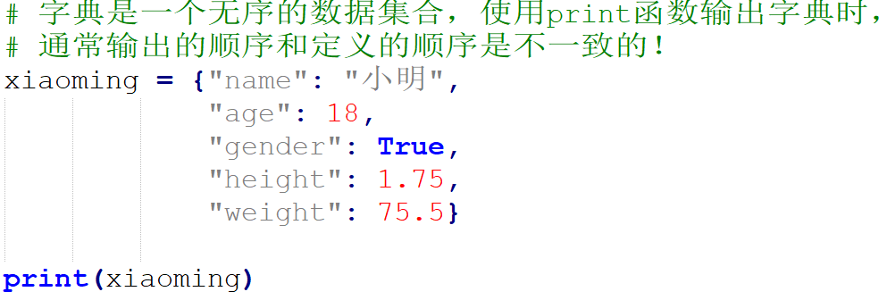
示例

Slide 7
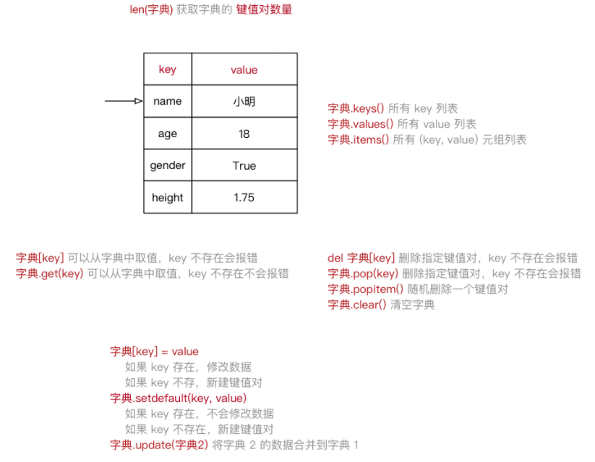
04 字典常用操作

Slide 8
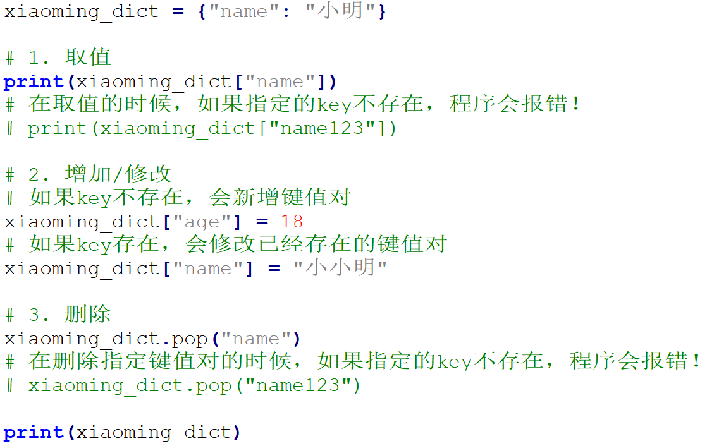
示例--查询、增加、修改、删除

Slide 9
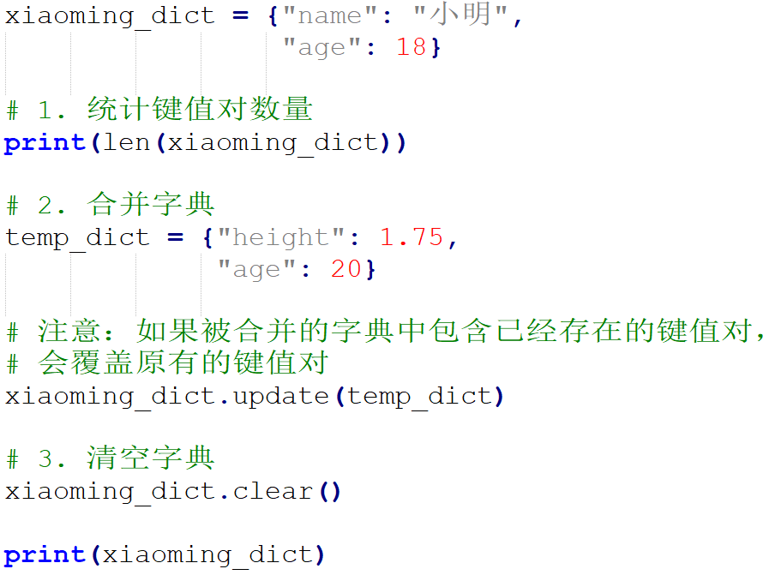
示例--统计等操作

Slide 10
05 循环遍历
遍历 就是 依次 从 字典 中获取所有键值对
提示：在实际开发中，由于字典中每一个键值对保存数据的类型是不同的，所以针对字典的循环遍历需求并不是很多

Slide 11
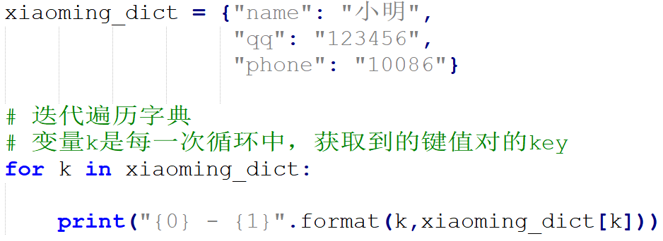
示例

Slide 12
06 应用场景
在开发中，更多的应用场景是：
使用 多个键值对，存储 描述一个 物体 的相关信息 —— 描述更复杂的数据信息
将 多个字典 放在 一个列表 中，再进行遍历，在循环体内部针对每一个字典进行 相同的处理

Slide 13
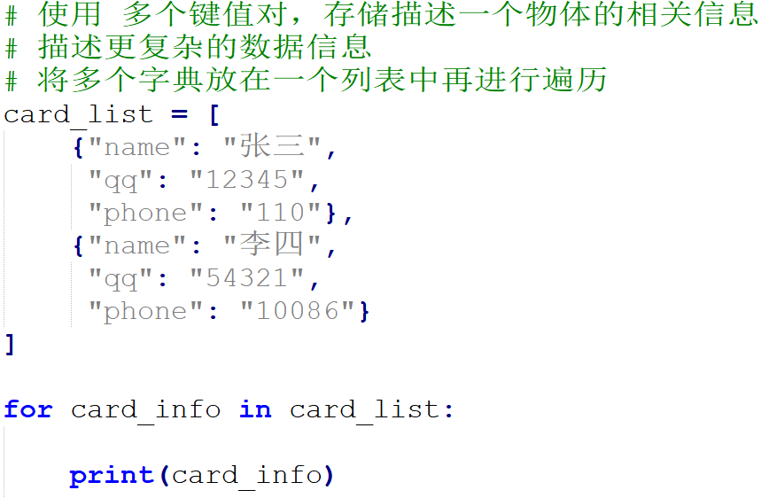
示例

